Slide 1
Изучение технологии Overlay и ее использование для решения проблем
Презентацию сделал: учащийся IT Cube Копеин Денис
Презентацию проверил: преподаватель IT School Samsung Сергей Усов

Slide 2
Введение
1. Почему именно Overlay?
2. Его предназначение
3. Примеры оверлеев:
https://en.wikipedia.org/wiki/Picture-in-picture

Slide 3
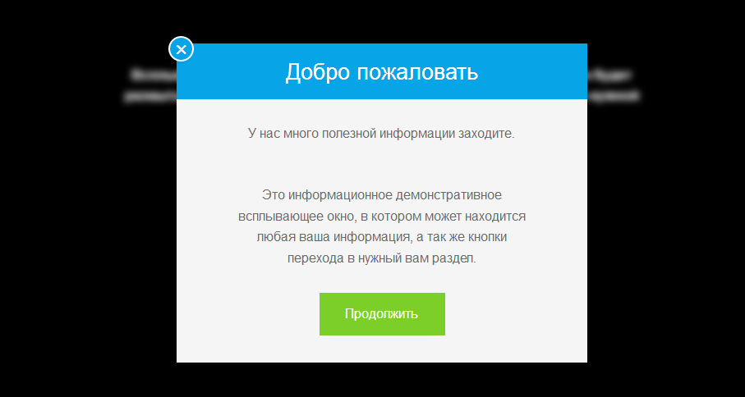
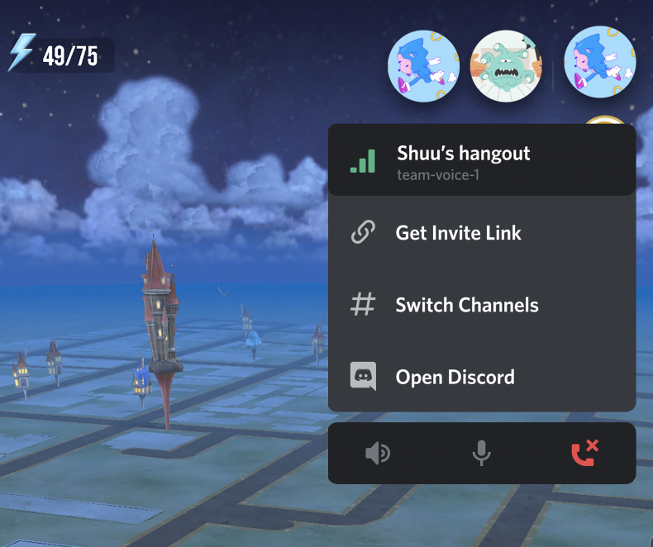
Распространенные use-case’ы

Slide 4
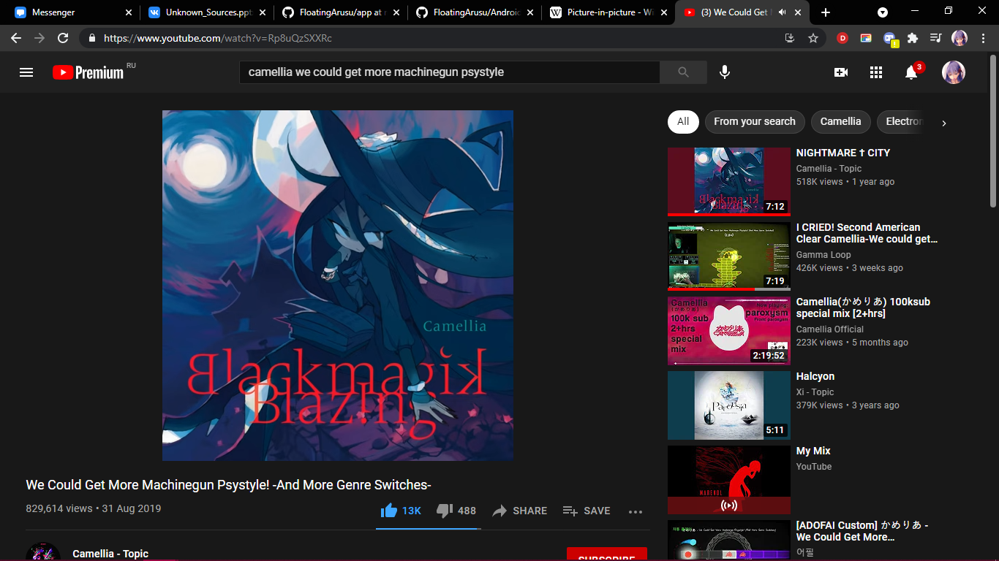
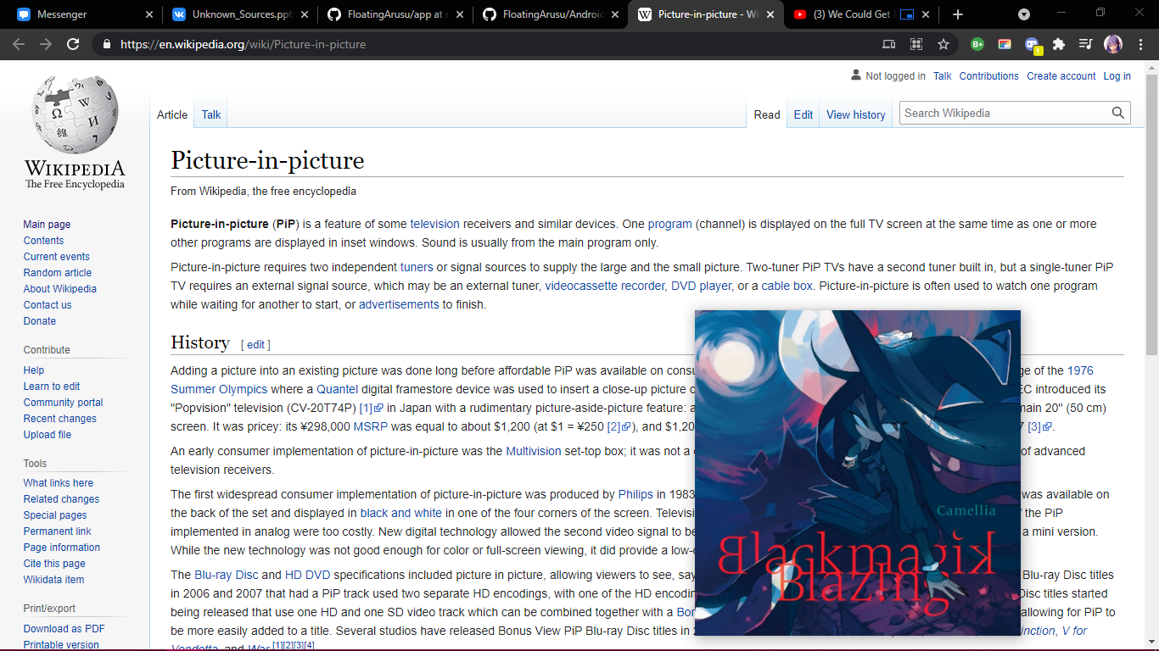

Slide 5
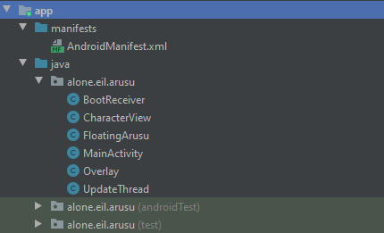
Структура проекта

Slide 6
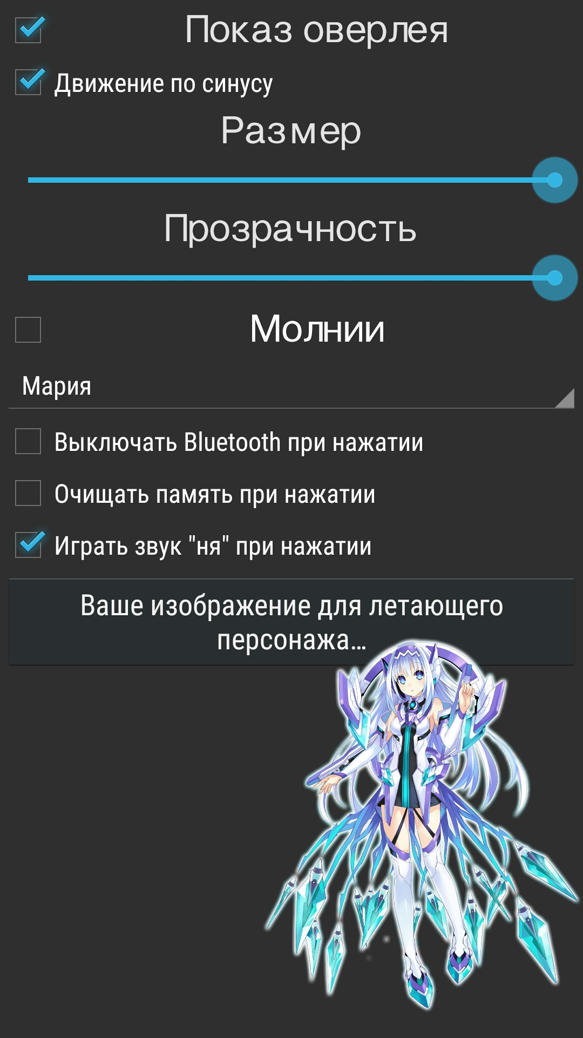
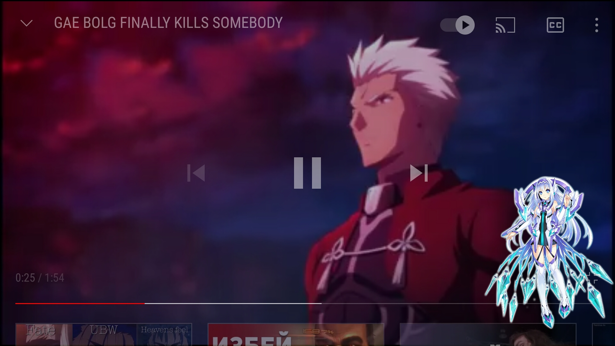
Применение приложения

Slide 7


